Slide 1
MARXISTICKÉ (SOCIALISTICKÉ) FT VS. POSTOMODERNISTICKÉ FT
A. HAVRÁNKOVÁ, K. HVOJNÍKOVÁ, K. GRAMPPOVÁ, M. HYKYŠOVÁ, K. BOHATÁ

Slide 2
STRUKTURA PREZENTACE
PŘEDSTAVENÍ TÉMATU
KLÍČOVÉ POJMY
ZÁKLADNÍ VÝCHODISKA
PRINCIPY
OSOBNOSTI A HNUTÍ
SITUACE V ČR
KRITIKA
ZDROJE

Slide 3
PŘEDSTAVENÍ TÉMATU
POROVNÁNÍ DVOU RŮZNÝCH FEMINISTICKÝCH TEORIÍ
MARXISTICKÁ (SOCIALISTICKÁ) FT VS. POSTMODERNISTICKÁ FT
STEJNÝ CÍL: SOCIÁLNÍ ZMĚNA
ZÁSADNÍ ROZDÍL: BINÁRNÍ KATEGORIE
AKTUÁLNÍ TÉMA
PRÁCE SE ZDROJI

Slide 4
KLÍČOVÉ POJMY
FEMINISTICKÁ TEORIE
BOJ PROTI GENDEROVÝM STEREOTYPŮM
GENDEROVÁ ROVNOST
STRUKTURÁLNÍ ZMĚNY
FEMINISTICKÁ TEORIE
BOJ PROTI GENDEROVÝM STEREOTYPŮM
PERFORMATIVITA GENDEROVÉ ROLE
GENDEROVÝ SUBJEKT
VYMANĚNÍ SE Z KONCEPTU BINARITY

Slide 5
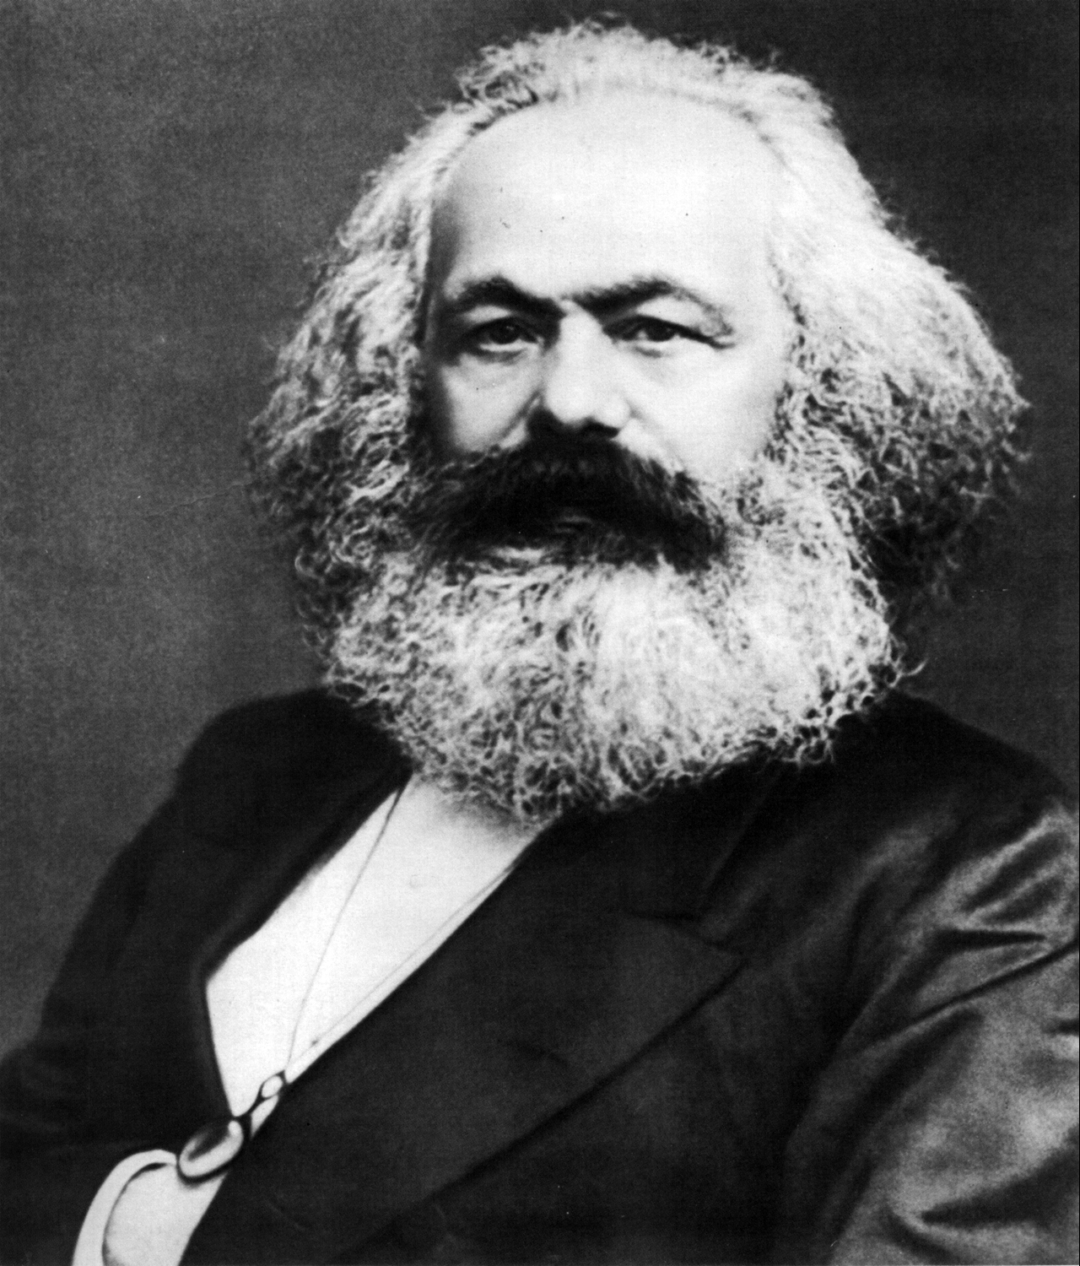
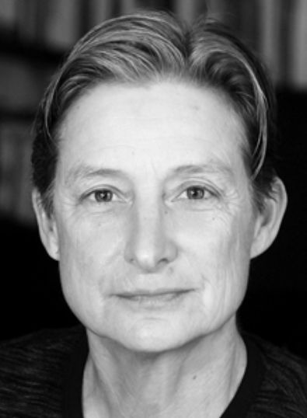
ZÁKLADNÍ VÝCHODISKA
KRITIKA MARXE A ENGLESE (Janebová 2014)
SOCIALISTICKÉ -> PAT. ÚTLAK (Tong, 2009)
CHTĚJÍ ROVNOST MEZI ŽENAMI A MUŽI (Ekonomickou)
BINARITA (STRUKTURA) JE VŽDY SPOJENA S MOCÍ, PROTO JE POTŘEBA PŘESTAT VNÍMAT SVĚT BINÁRNĚ (Janebová, 2014; Butler,2003)
VYSVOBOZOVAT Z DICHOTOMNÍHO MYŠLENÍ KATEGORIÍ „ŽENA” A (VERSUS) „MUŽ” SMĚREM K JINÝM PERSPEKTIVÁM (Janebová, 2014; Butler,2003)

Slide 6
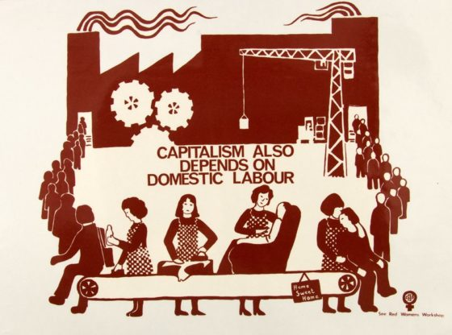
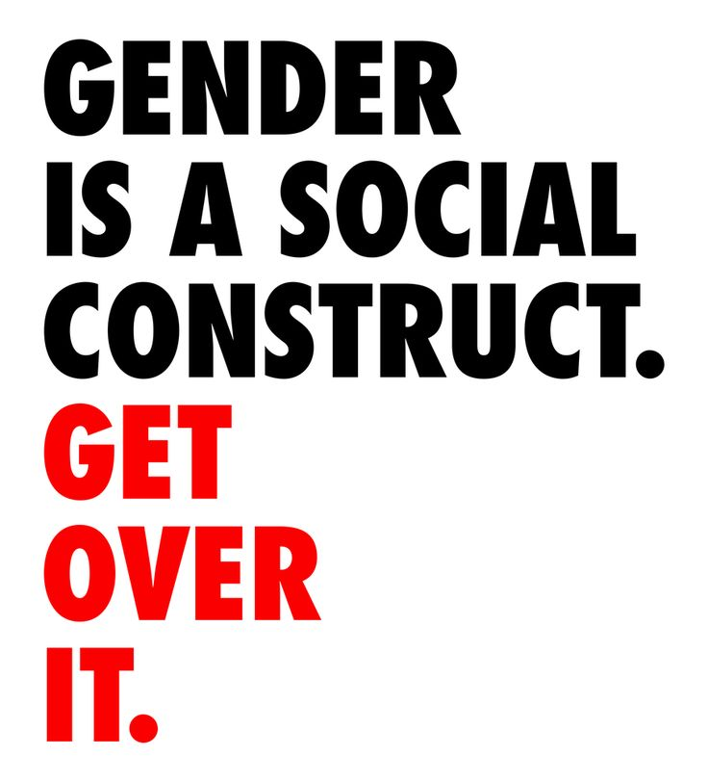
PRINCIPY
PODPORA EKONOMICKÉ NEZÁVISLOSTI ŽEN (Young, 2018)
VYMAŇOVÁNÍ ŽEN Z PEČOVATELSKÉ ROLE (Janebová, 2014)
SNAHA O STRUKTURÁLNÍ ZMĚNY (Janebová, 2014)
KATEGORIE „ŽENA” A „MUŽ” JSOU POUZE SOCIÁLNÍMI KONSTRUKTY (Michalik, 2006; Butler, 2003)
KATEGORIZACE VEDE KE KONFLIKTŮM A HIERARCHIÍM (Butler, 2003)
LIDÉ JSOU INDIVIDUÁLNÍ SUBJEKTY (Butler, 2003)

Slide 7
OSOBNOSTI A HNUTÍ
WAGES FOR HOUSEWORK
(Armstrong, 2020)
JULIET MITCHELL
(Janebová 2014, Tong 1998)
KATHI WEEKS
(Souvlis, 2017)
JUDITH BUTLEROVÁ
MANIFEST OF CYBORGS
(Haraway, 2016)
LGBT+ HNUTÍ

Slide 8
SITUACE V ČR
ORGANIZACE ROZKOŠ BEZ RIZIKA
PROJEKT ROVNÁ ODMĚNA
PODPORA ZKRÁCENÝCH ÚVAZKů ŽEN
PRAGUE PRIDE
FESTIVAL MEZIPATRA
IN IUSTITIA

Slide 9
KRITIKA
CHARAKTERISTICKÝ BÍLÝ ETNOCENTRISMUS
(Janebová, 2014)
BIPOLÁRNÍ VIDĚNÍ SVĚTA
(Janebová, 2014)
ROZVRÁCENÍ RODINY
(Tong, 1998)
ZNEVIDITELNĚNÍ GENDERU (NEEXISTUJE-LI ŽENSKÁ POLITIKA, NEEXISTUJE ANI DISKRIMINACE ŽEN) (Porkertová, 2016; Janebová, 2014)
PŘÍLIŠNÝ NÁVRAT K INDIVIDUALISMU/LIBERALISMU (Porkertová, 2016; Janebová, 2014)

Slide 10
SEZNAM ZDROJŮ
AMSTORNG, E. 2020. Marxist and Socialist Feminism. In: Smith Colage: Smith ScholarWorks [online]. [vid. 11. 1. 2021]. Dostupné z: https://scholarworks.smith.edu/swg_facpubs/15/
ANON, 2021. Leták historie feminismu In:Ženská práva [online]. [vid. 11. 1. 2021]. Dostupné z: HTTPS://WWW.GENDERONLINE.CZ/PDFS/GAV/2006/02/03.PDF
ANON, 2022. Sex work end feminism In: SWAN [online]. [vid. 11. 1. 2021]. Dostupné z:https://swannet.org/wp-content/uploads/2021/03/Sex_Work_and_Feminism_ENG_SnglPgs.pdf
BUTLER, J. 2003. Trampoty s rodom. Feminizmus a podrývanie identity. Bratislava: Aspekt.
CIMRMANNOVÁ, T., 2015. Sociální práce v kontextu násilí z nenávisti [online]. Praha: Unive [online]. [vid. 11. 1. 2021]. Dostupné z:rzita Karlova. [vid. 11. 1. 2021]. Dostupné z: https://dspace.cuni.cz/bitstream/handle/20.500.11956/75033/DPTX_2013_2_11280_0_423466_0_154303.pdf?sequence=1
FEDERICI, S. 2013. Bod nula: Texty o mzde za domácu prácu[online]. Bratislava: Kolektivně proti kapitálu.
Feminismus, práce a její odmítání in A2ALARM. 2017. [online]. [vid. 5. 1. 2021]. Dostupné z: https://a2larm.cz/2017/09/feminismus-prace-a-jeji-odmitani/
HARAWAY, D., 2016. A cyborg manifesto [online]. [vid. 11. 1. 2021]. Dostupné z: Univerzita Karlova. [vid. 11. 1. 2021]. Dostupné z: https://warwick.ac.uk/fac/arts/english/currentstudents/undergraduate/modules/fictionnownarrativemediaandtheoryinthe21stcentury/manifestly_haraway_----_a_cyborg_manifesto_science_technology_and_socialist-feminism_in_the_....pdf
JANEBOVÁ, R., 2014. Kritická sociální práce [online]. Hradec Králové: UHK Ústav sociální práce. vid. 11. 1. 2021]. Dostupné z: https://www.uhk.cz/file/edee/filozoficka-fakulta/studium/janebova_-_kriticka_socialni_prace.pdf
JANEBOVÁ, R., 2014. Feministické teorie sociální práce [online]. Hradec Králové: UHK Ústav sociální práce. vid. 11. 1. 2021]. Dostupné z: https://www.uhk.cz/file/edee/filozoficka-fakulta/studium/janebova_-_feministicke_teorie_socialni_prace.pdf
KUBICOVÁ, E., 2018. Pojem reproduktivní práce v marxistickém feminismu [online]. Praha: Univerzita Karlova [vid. 11. 1. 2021]. Dostupné z: https://dspace.cuni.cz/bitstream/handle/20.500.11956/103369/130238126.pdf?sequence=1&isAllowed=y

Slide 11
SEZNAM ZDROJŮ
KSČM [online]. [vid. 11. 1. 2021]. Dostupné z: https://www.kscm.cz/cs
MARCUSE, H., 2004. MARXISMUS A FEMINISMUS. In: [online]. In: Sdružení pro levicovou teorii [vid. 11. 1. 2022]. Dostupné z: https://sok.bz/clanky/2012/herbert-marcuse-marxismus-a-feminismus
Marxistický a socialistický feminismus [online]. [vid. 5. 1. 2021]. Dostupné z: https://petami.estranky.cz/clanky/gender---studijni-texty/marxisticky-a-socialisticky-feminismus.html
MICHALIK, R., 2006. Interview with Judith Butler (english) by Regina [online]. [vid. 11. 1. 2022]. Dostupné z: https://web.archive.org/web/20061219151830/http://www.lolapress.org/elec2/artenglish/butl_e.htmI
PORKERTOVÁ, H., Trampoty s tampoty: Co nám dnes ne/říká Judith BUtler a proč má stále cenu ji číst. In: Gender rovné příležitosti, výzkum. roč. 17 č.. 1/2016, s. 103-105.
NEŠPOR, Z., eds. 2020. Sociologická encyklopedie. [online]. [vid. 11. 1. 2022]. Dostupné z: https://encyklopedie.soc.cas.cz/w/Hlavn%C3%AD_strana
OLŠOVSKÝ, J., 2011. Slovník filozofických pojmů současnosti. Praha: Grada. ISBN 978-80-247-3613-6
RESOR, C., 2021. Capitalism, Socialism, Communism: Distinguishing Important Economic Concepts. In: Social studies [online]. 5. 2. 2021 [vid. 11. 1. 2022]. Dostupné z: https://blog.socialstudies.com/capitalism-socialism-communism-whats-the-difference
RESOR, C., 2021.Capitalism, Socialism, Communism: Distinguishing Important Economic Concepts. In: Social studies [online]. 5. 2. 2021 [vid. 11. 1. 2022]. Dostupné z: https://blog.socialstudies.com/capitalism-socialism-communism-whats-the-difference
ŠUMASOVÁ, G., Emancipace, socialismus a feminismus [online]. Saarbrücken. [vid. 11. 1. 2022]. Dostupné z: http://www.feminismus.cz/download/emancipace.pdf
TONG, R. 1998. Feminist Thought. Boulder: Colorado. ISBN 0-8133-3332-6
YOUNG, D., 2021 Rosa Luxemburg: současná marxisticko-feministická. In: Solidarita [online]. 3. 4. 2021 [vid. 11. 1. 2021]. Dostupné z: https://solidarita.socsol.cz/2021/teorie/rosa-luxemburg-soucasna-marxisticko-feministicka-perspektiva
ZÁBRODSKÁ, K., 2009. Variacie na gender: Postrukturalismus, diskurzní analýza a diskurzivní analýza a genderová identita. Praha: Academia. ISBN 978-80-200-1752-9.
ZVĚŘINA, J., 2016. Feminismus a jeho současné podoby In: Centrum pro studium demokracie a kultury [online]. [vid. 11. 1. 2022]. Dostupné z: https://www.cdk.cz/feminismus-jeho-soucasne-podoby

